Slide 1
Движение Zero Waste среди московских школьников.
Диплом Симаковой Влады 10А

Slide 2
●Я вижу проблему своего исследования в том, что при наличии множества ресурсов, многие люди не только не осведомлены о движении Zero Waste, но и считают его чем-то недоступным.
●Целью моего исследования является изучение того, что представляет из себя движение Zero Waste среди московских школьников, а также выяснение способов быть более экологичным, живя в Москве.
●Я считаю тему, выбранную мною для научного исследования актуальной потому, что проблема экологии стоит сейчас очень остро и всем людям стоит обратить внимание на движение Zero Waste.
●Для достижения данной цели мною были поставлены следующие задачи:
1. Изучить движение Zero Waste, а также то, как оно развивается в России.
2. Провести опрос среди учеников 10 и 8 классов, чтобы выяснить, как они относятся к изучаемому мной движению.
3. Сделать вывод на основе полученной мной информации.

Slide 3
Глава 1
Zero Waste- концепция, распространенная на западе, заключающаяся в сокращении производимых нами отходов до минимума, тем самым помогая окружающей среде.
Главными принципами движения Zero Waste являются:
• изменение методов ведения хозяйства
• сведение к нулю отходов, не прошедших переработку и оказавшихся на свалках
• поэтапное прекращение производства и потребления токсических веществ и материалов
• возвращение отходов в цикл производства
• экономия материалов и ресурсов
• оптимизация стратегии управления отходами

Slide 4
Концепция Zero Waste обозначает так же более понятные принципы, которые мы можем применить на практике:
▪ Основное внимание должно уделяться не производительности труда, а качеству материалов и эффективности их использования.
▪ Ответственность производителя, уменьшение количества отходов от производства и от самого человека, повторное использование и переработка второсырья.
▪ Конечная цель – не будет необходимости в мусоросжигательных заводах и свалках.
5R- аббревиатура, включающая в себя главные принципы экологичного образа жизни:
1)Reduce- уменьшать свои отходы.
2)Reuse- использовать вещи по множеству раз.
3)Refuse- отказываться от вещей, вредящих окружающей среде.
4)Recycle- перерабатывать свои отходы.
5)Rot- компостирование пищевых отходов.

Slide 5
Глава 2
Молодые люди обладают голосом, мы- поколение, которому предстоит изменить экологическую ситуацию во всем мире. Именно поэтому я решила изучить отношение современных школьников к движению Zero Waste.
Я поставила себе цель выяснить, много ли школьников знают о данном движении и узнать, что, по их мнению, облегчило бы следование осознанному образу жизни для московских школьников.
Мой опрос позволит узнать, чего не хватает нашему городу, по мнению учеников и насколько они осведомлены об экологической проблеме в мире.

Slide 6
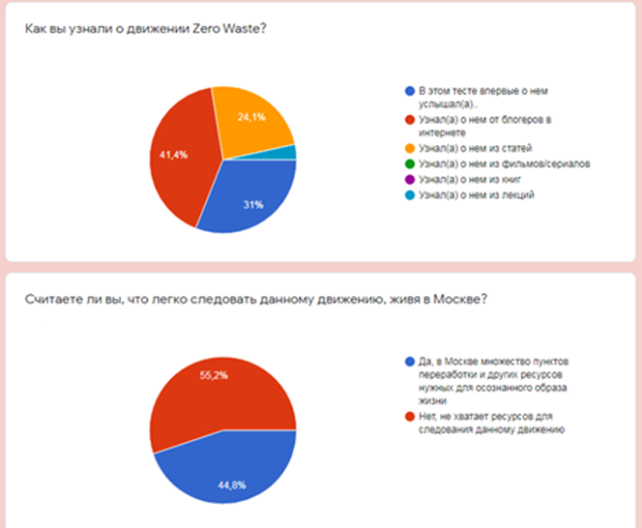
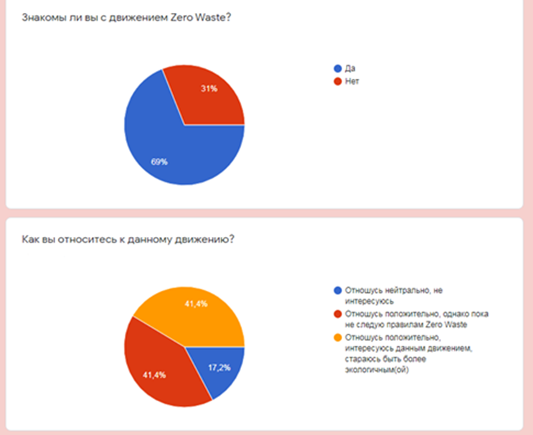

Slide 7
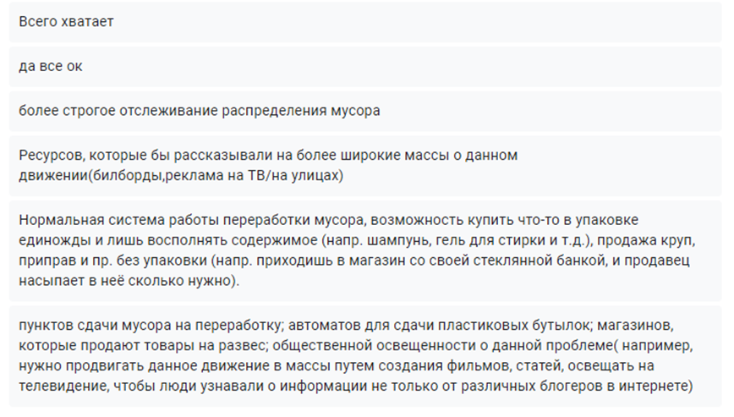
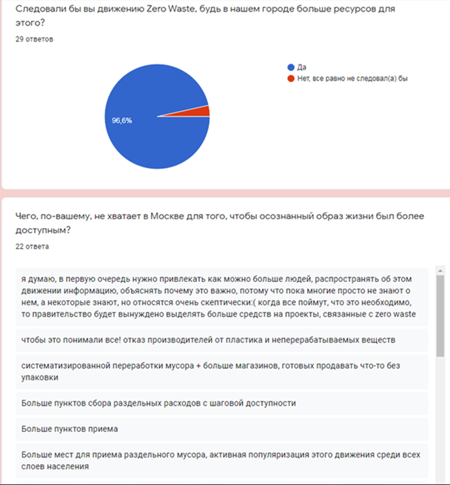
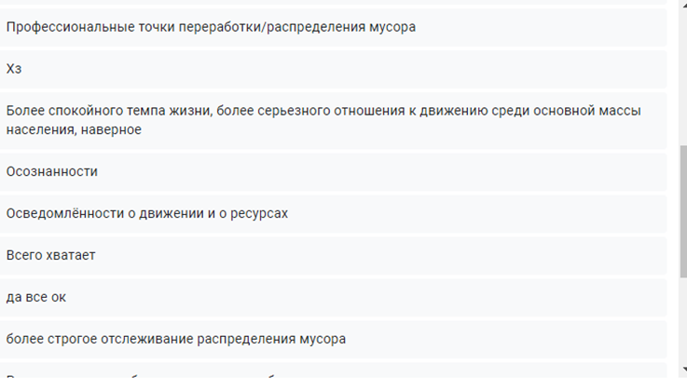

Slide 8
●Во-первых, ни смотря на разницу в возрасте ученики обоих классов в примерно равном соотношении знали о движении Zero Waste.
●Из результатов моего опроса стало понятно, что большинство опрошенных, хоть и относятся к движению Zero Waste положительно, пока что ему не следуют.
●По результатам опроса, больше половины узнали о Zero Waste от блогеров в интернете. На мой взгляд, это очень важная информация, ведь она показывает нам, что люди, имеющие популярность в интернете способны донести самую разную информацию до своих подписчиков
●60 процентов опрашиваемых ответили, что в нашем городе не хватает ресурсов, нужных для осознанного образа жизни. Примерно 40 процентов школьников ответили, что в Москве не трудно следовать данному движению и существует достаточное количество нужных ресурсов.
●На следующий мой вопрос, заключающийся в том, следовали бы опрашиваемые движению Zero Waste, будь в Москве больше ресурсов для этого, все опрошенные люди ответили положительно.

Slide 9
В своем последнем вопросе я спросила школьников, чего, по их мнению, не хватает в Москве для того, чтобы осознанный образ жизни был более доступным.
●Многие люди подметили, что не хватает пунктов приме мусора на переработку.
●Еще одним интересным предложением было ужесточение контроля за раздельным сбором мусора.
●Еще одним популярным ответом было то, что не хватает всеобщей осведомленности как об экологических проблемах, так и о движении Zero Waste.
●Еще одной проблемой, к которой приковали мое внимание участники опроса было то, что в нашем городе недостаточно ZeroWaste магазинов, то есть мест, где продают продукты и другие вещи без упаковки.

Slide 10
Заключение
Подводя итоги моего исследования, я пришла к выводу, что современные московские школьники готовы меняться в лучшую сторону, готовы помогать нашей планете. Я узнала, что то, чего не хватает многим из них для того, чтобы сделать первый шаг к движению Zero Waste- это отсутствие ресурсов и информации о том, что и как стоит делать. В моей работе я постаралась ответить на многие вопросы, чем, надеюсь, смогу помочь людям, прочитавшим мое исследование. Каждый из нас может изменить ситуацию в мире в лучшую сторону, так почему бы не начать сейчас?

Slide 11
Источники.
1. Стать экологичным. //Тимоти Мортон, Первая публикация: 25 июня 2019 г. , Переводчик: Кралечкин Дмитрий, Редактор: Морозов Артем, -Издательство: Ад Маргинем, -2019 г.
2. Пределы роста: 30 лет спустя. //Донелла Медоуз, Йорген Рандерс, Деннис Медоуз. -Год выпуска: 2012 г.
3. Коллапс: что делает общество, чтобы умереть или преуспеть. //Джаред Даймонд, -Год выпуска: 2008 г., -Издательство Мидгард, АСТ Москва, АСТ, Neoclassic.
4. Storms of My Grandchildren: The Truth About the Coming Climate Catastrophe and Our Last Chance to Save Humanity. //James Hansen, -Год выпуска: 2009 г.
5. Неудобная правда. Глобальное потепление. Как остановить планетарную катастрофу. // Ал Гор -Год выпуска: 2004 г., -Издательство Амфора.
6. Ecowiki.ru — платформа открытых знаний и технологий для популяризации экологичного образа жизни и развития экологического сообщества России. -Режим доступа: https://ecowiki.ru/zerowaste/

Slide 12
7. «Zero Waste в Росии это реально?»/ Алексей Чистопашин//Москва, -2018г.-Режим доступа: http://chistopashin.ru/zerowaste/
8. Цель-Zero Waste/Робин Мюррей //Москва, -Год выпуска: 2004
9. Статья «5R: как жить по принципу ноль отходов»// Мария Фаворская -Режим доступа: https://greenpeace.ru/blogs/2019/07/08/5r-kak-zhit-po-principu-nol-othodov/
10. Going Zero Waste// Kathryn Kellog -Режим доступа: https://www.goingzerowaste.com/
11. Анита Вандайк// «Жизнь без отходов. Zero Waste»//-2020 год.
12. Потрекий Яна Дмитриевна// «Zero Waste: осознанное потребление без фанатизма», -2019г.//Москва
13. Ершова Мария//«Маленькая книга зеленой жизни: как перестать быть врагом природы и спасти человечество», -2019г.//Москва
14. Т.Колин Кэмпбелл, Колдуэлл Эсселстин //«Вилки вместо ножей», -2016г.

Slide 13
Спасибо за внимание!

